Slide 1
EMPATYZER · HISTORIE Z PRACY
Pięć celów, jedno zadanie
Odpowiedzialność osoby a wynik zespołu
Anna przypisuje pięć celów pięciu osobom, a zespół przesuwa pracę tam, gdzie potrzebuje jej wspólny wynik. Jednostką odpowiedzialności może być osoba albo rezultat.
Notes:
Empatyzer. Historia z pracy: Pięć celów, jedno zadanie.
Anna przypisuje pięć celów pięciu osobom, a zespół przesuwa pracę tam, gdzie potrzebuje jej wspólny wynik. Jednostką odpowiedzialności może być osoba albo rezultat.
Temat: Odpowiedzialność osoby a wynik zespołu. Bohaterowie: Anna, Helena, Amira, Maja, Tomasz.

Slide 2

1
Każdy ma swój zakres i swój wynik. Jasne?
Notes:
Empatyzer. Historia z pracy: Pięć celów, jedno zadanie.
Kadr 1 z 6. Anna rozdaje osobne cele każdej osobie.
Anna: Każdy ma swój zakres i swój wynik. Jasne?

Slide 3
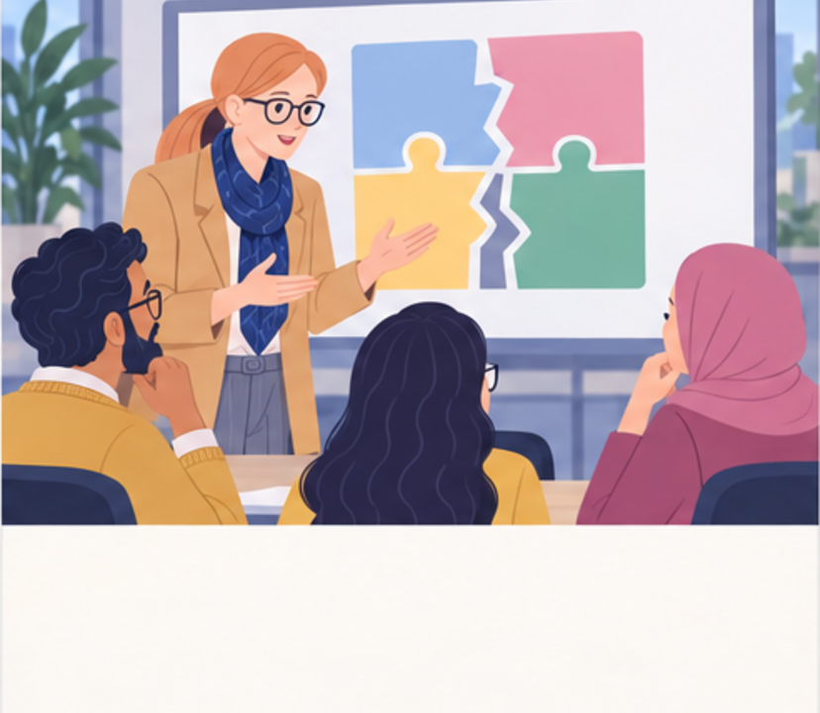
2
Jeśli każdy zrobi tylko swoje, całość się rozjedzie.
Notes:
Empatyzer. Historia z pracy: Pięć celów, jedno zadanie.
Kadr 2 z 6. Zespół później zbiera wszystkie cele na jednej tablicy.
Helena: Jeśli każdy zrobi tylko swoje, całość się rozjedzie.

Slide 4

3
Ja przejmę ten fragment od Mai, a Tomek policzy oba warianty.
Notes:
Empatyzer. Historia z pracy: Pięć celów, jedno zadanie.
Kadr 3 z 6. Ludzie przesuwają pracę między sobą zgodnie z zależnościami.
Amira: Ja przejmę ten fragment od Mai, a Tomek policzy oba warianty.

Slide 5
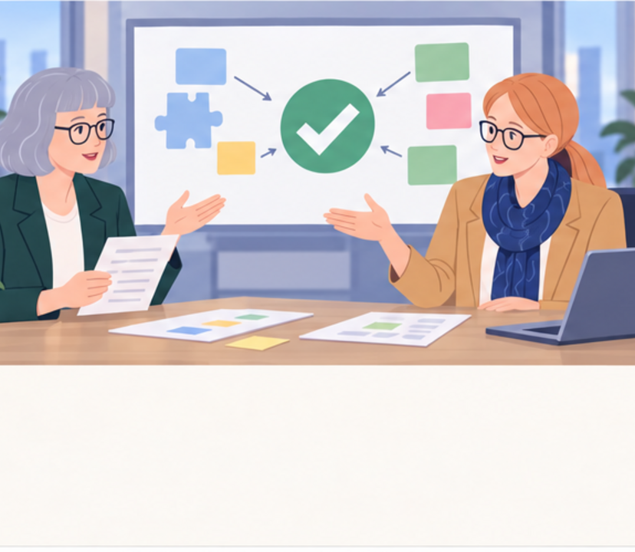
4
Dlaczego nie wykonaliście swoich zadań?
Wykonaliśmy zadanie zespołu.
Notes:
Empatyzer. Historia z pracy: Pięć celów, jedno zadanie.
Kadr 4 z 6. Anna widzi, że indywidualne listy nie zgadzają się z wykonaniem.
Anna: Dlaczego nie wykonaliście swoich zadań? | Helena: Wykonaliśmy zadanie zespołu.

Slide 6
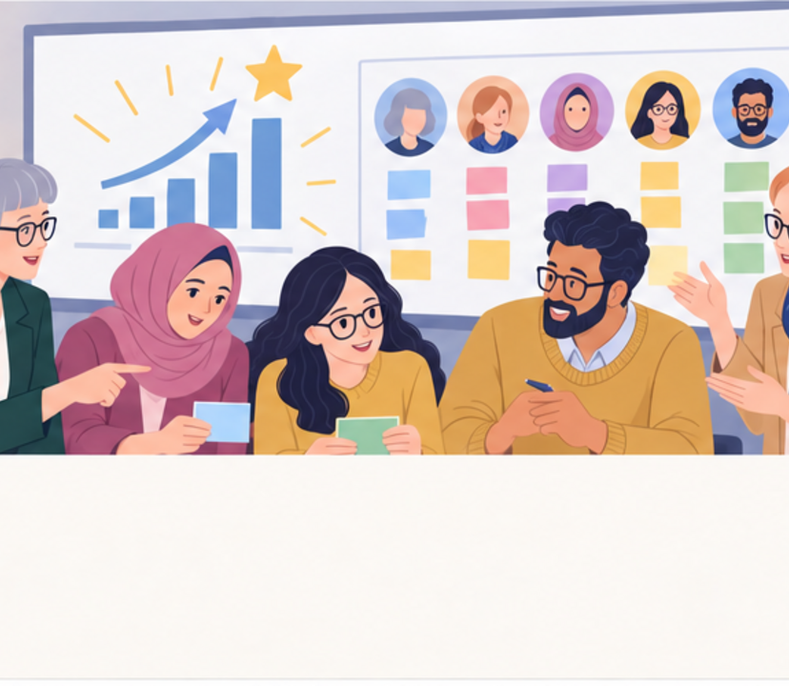
5
Wynik jest dobry. Ale nie widzę, kto za co odpowiadał.
To pokażmy odpowiedzialność bez rozbijania współpracy.
Notes:
Empatyzer. Historia z pracy: Pięć celów, jedno zadanie.
Kadr 5 z 6. Gotowy rezultat jest dobry, ale odpowiedzialność na papierze stała się nieczytelna.
Anna: Wynik jest dobry. Ale nie widzę, kto za co odpowiadał. | Helena: To pokażmy odpowiedzialność bez rozbijania współpracy.

Slide 7

6
Anna pilnuje wyniku, przypisując odpowiedzialność
konkretnym osobom. Zespół Heleny chroni całość przez
elastyczne przesuwanie pracy zgodnie z
zależnościami. Ten sam sukces może więc wyglądać jak
dobra współpraca albo jak rozmyta odpowiedzialność.
Nie każ zespołowi wybierać między jednym a drugim.
Ustalcie wspólny rezultat, a obok niego pokażcie
właścicieli decyzji, obszarów i kluczowych
zobowiązań.
EMPATYZER · PRZED WAŻNĄ ROZMOWĄ
Notes:
Empatyzer. Historia z pracy: Pięć celów, jedno zadanie.
Podsumowanie Em: Anna pilnuje wyniku, przypisując odpowiedzialność konkretnym osobom. Zespół Heleny chroni całość przez elastyczne przesuwanie pracy zgodnie z zależnościami. Ten sam sukces może więc wyglądać jak dobra współpraca albo jak rozmyta odpowiedzialność. Nie każ zespołowi wybierać między jednym a drugim. Ustalcie wspólny rezultat, a obok niego pokażcie właścicieli decyzji, obszarów i kluczowych zobowiązań.
Empatyzer pomaga przygotować sposób komunikacji przed ważną rozmową.

